Slide 1
Co gdzie kiedy
Błoński, Brożek, Rusin, Szlachta

Slide 2
Opis systemu

Slide 3
Główne funkcjonalności systemu
‘Co gdzie kiedy’ jest systemem służącym do inwentaryzacji sprzętu i oprogramowania komputerowego. Do jego głównych funkcjonalności należą:
zapisywanie w bazie danych informacji dotyczących:
sprzętu
oprogramowania
zestawów komputerowych
użytkowników
lokalizacji
wyszukiwanie danych (zarówno aktualnych, jak i historycznych) na podstawie wybranych parametrów
wyszukiwanie danych na podstawie kodów QR i kodów kreskowych
tworzenie list inwentarzowych na podstawie wyświetlanych danych

Slide 4
Składniki systemu
System składa się z następujących składników:
strona internetowa
aplikacja mobilna
aplikacja serwerowa
baza danych
Każdy z nich umożliwia zarządzanie danymi w systemie, przy czym:
strona internetowa wymaga do działania uruchomionej aplikacji serwerowej
aplikacja serwerowa wymaga dostępu do bazy danych

Slide 5
Opis interfejsu

Slide 6
Założenia przy projektowaniu interfejsu
Maksymalne podobieństwo pomiędzy interfejsem systemu w wersji PC oraz mobilnej.
Prostota, intuicyjność oraz przejrzystość prezentowanych danych.
Interfejs oparty jest na analizie dotychczasowych rezultatów projektu, które mają wpływ na wygląd szaty graficznej (możliwe, że wygląd interfejsu ulegnie dużym zmianom).
Na kolejnych slajdach znajdują się zrzuty ekranu zaprojektowanego interfejsu utworzonego w darmowej aplikacji online (moqups.com).

Slide 7
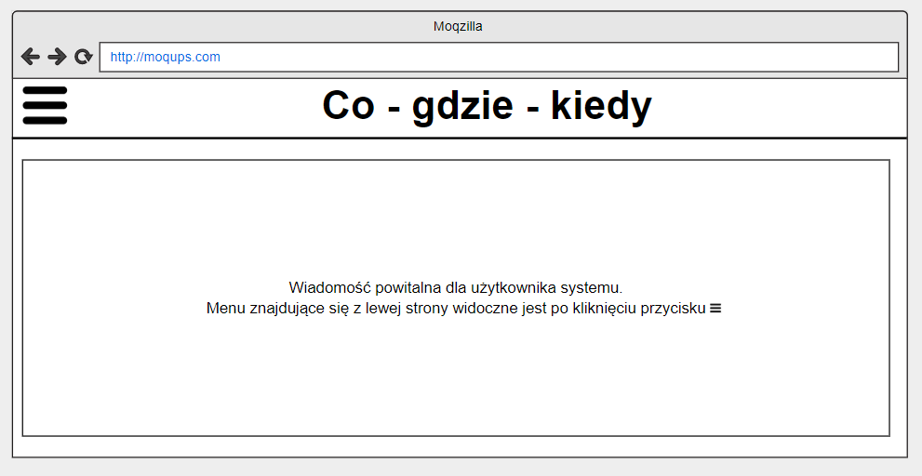
Strona główna

Slide 8
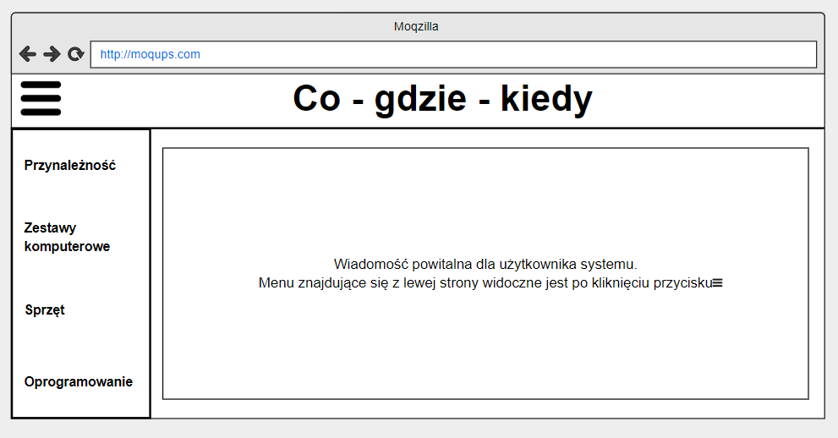
Menu

Slide 9
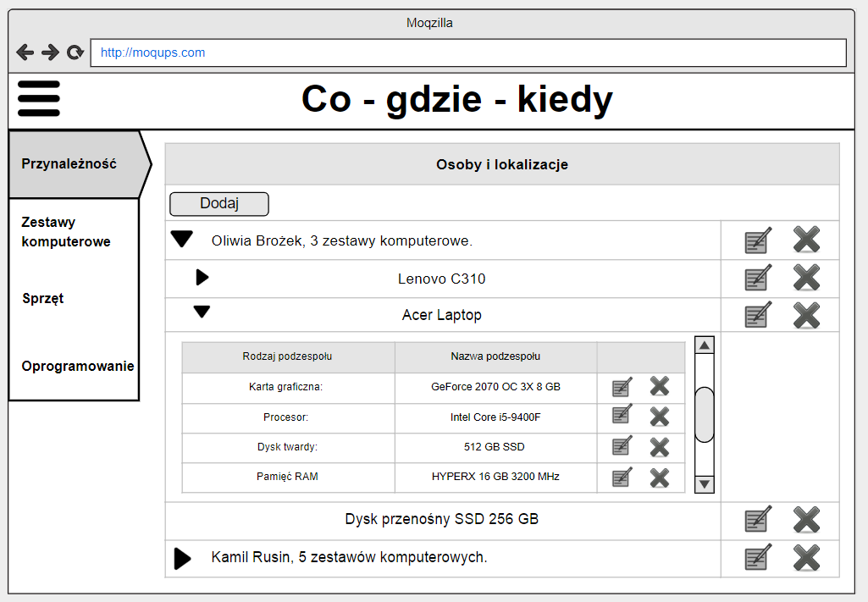
Przykładowy ekran z wynikami 1

Slide 10
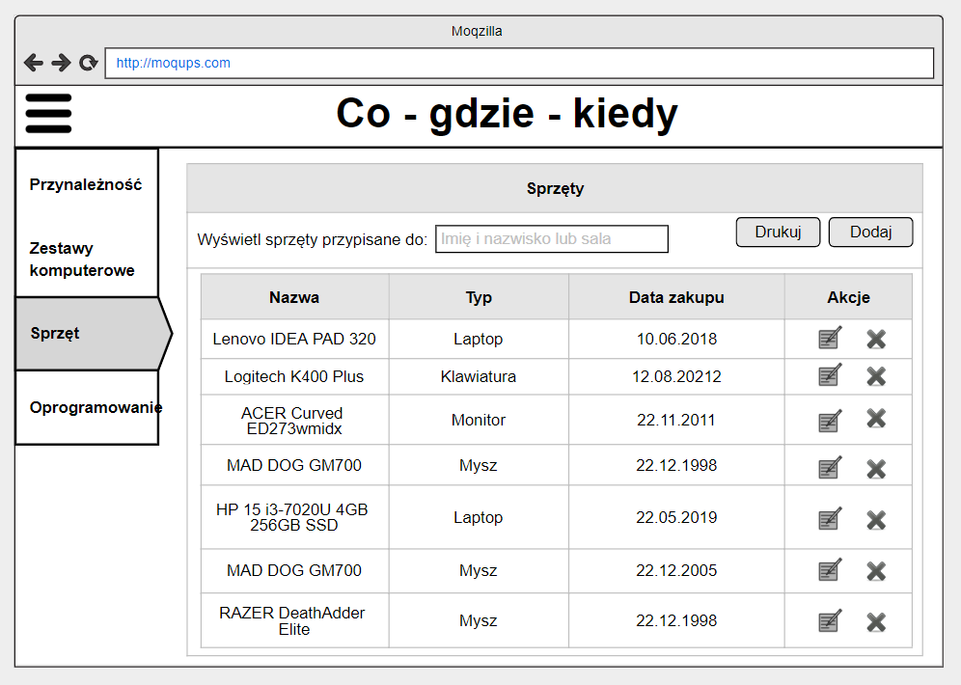
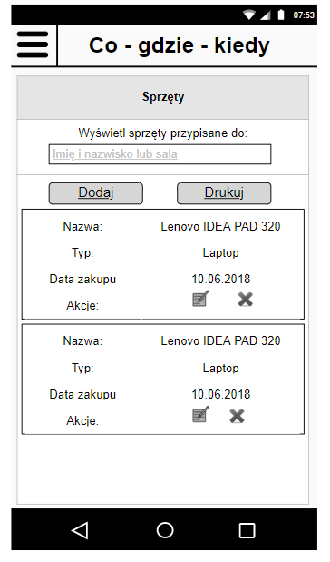
Przykładowy ekran z wynikami 2

Slide 11
Wymagania produkcyjne

Slide 12
Wymagania dotyczące systemu
Aplikacja mobilna wymaga systemu operacyjnego Android w wersji co najmniej 4.1 oraz połączenia z Internetem
Strona internetowa wymaga przeglądarki Chrome, Firefox lub Edge oraz połączenia z Internetem
Aplikacja serwerowa wymaga zainstalowanej na serwerze Javy w wersji co najmniej 8
Aplikacja serwerowa musi działać bez przerwy, aby w każdej chwili móc obsłużyć przychodzące żądanie
Baza danych również wymaga serwera, musi on obsługiwać PostgreSQL
Aplikacja serwerowa i baza danych mogą się znajdować na jednym serwerze, jednak muszą na różnych portach, może to być w chmurze

Slide 13
Zarządzanie danymi

Slide 14
Zastosowanie wymogów w systemie
Dane wprowadzone przez użytkowników są zapisywane tylko w bazie danych. Żadna z aplikacji będących składowymi systemu nie zapisuje otrzymanych danych, jedynie przekazuje je do bazy danych.
Ponadto, użytkownik jest informowany o przetwarzaniu wpisywanych przez niego danych oraz o tym, że korzystając z systemu wyraża zgodę na przetwarzanie tych danych.
Dostęp do systemu jest ograniczony tylko do zarejestrowanych i zalogowanych użytkowników.

Slide 15
Wymogi dla systemów informatycznych w RODO
Zgoda na przetwarzanie danych osobowych (dane w formularzach)
Weryfikacja okresu przetwarzania danych
Pseudonimizacja i szyfrowanie danych osobowych
Zdolność do ciągłego zapewnienia poufności, integralności, dostępności i odporności systemów i usług przetwarzania
Zdolność do szybkiego przywrócenia dostępności danych osobowych i dostępu do nich w razie incydentu fizycznego lub technicznego
Regularne testowanie, mierzenie i ocenianie skuteczności środków technicznych i organizacyjnych mających zapewnić bezpieczeństwo przetwarzania

Slide 16
Normy ISO
Systemy Zarządzania (np. bezpieczeństwem, jakością, ciągłością działania) to ustandaryzowane przez ISO zbiory wymogów organizacyjnych, proceduralnych, dokumentacyjnych i technicznych, których wdrożenie ma zagwarantować osiągnięcie określonego stanu (np. bezpieczeństwa). System Zarządzania Bezpieczeństwem Informacji bazuje na poniższym zbiorze norm z rodziny ISO 27000:
ISO/IEC 27000 – Ogólny przegląd i terminologia stosowana w normie
ISO/IEC 27001 – System Zarządzania Bezpieczeństwem Informacji – wymagania oraz cele zabezpieczeń (zdefiniowane w załączniku A)
ISO/IEC 27002 – Praktyczne zasady zabezpieczania informacji (wykaz zabezpieczeń)
ISO/IEC 27003 – Przewodnik implementacji
ISO/IEC 27004 – Monitorowanie, pomiary, analiza i ocena
ISO/IEC 27005 – Zarządzanie ryzykiem w bezpieczeństwie informacji (norma zawiera m.in. katalog zagrożeń, które należy wziąć pod uwagę przy analizie ryzyka).

Slide 17
Porównanie z innymi systemami

Slide 18

Co - gdzie - kiedy
Informacja o dokładnej lokalizacji komputerów i sprzętu
Trwałe oznakowanie umożliwiające dokonania spisu
Dokumentacja wykorzystania kluczy licencyjnych na urządzeniach
Eliminacja ryzyka utraty danych dzięki zawsze aktywnemu i aktualnemu oprogramowaniu
Historia odbioru i identyfikacja osób pracujących z danym sprzętem
Rejestracja zużycia, napraw i serwisu umożliwia porównanie żywotności sprzętu oraz efektywniejsze zakupy
Alerty o przeglądach zapobiegają niespodziewanym awariom
Informacja o dokładnej lokalizacji komputerów i sprzętu
Trwałe oznakowanie umożliwiające dokonania spisu
Dokumentacja wykorzystania kluczy licencyjnych na urządzeniach
Eliminacja ryzyka utraty danych dzięki zawsze aktywnemu i aktualnemu oprogramowaniu
Historia odbioru i identyfikacja osób pracujących z danym sprzętem
Rejestracja zużycia, napraw i serwisu umożliwia porównanie żywotności sprzętu oraz efektywniejsze zakupy
Alerty o przeglądach zapobiegają niespodziewanym awariom

Slide 19
Ewida Standard
Co - gdzie - kiedy
Ewidencja wyposażenia, sprzętu IT, telefonów, oprogramowania.
Zestawy komputerowe przechowują urządzenia i oprogramowanie.
Prowadzenie dokumentacji związanej z gwarancją urządzeń.
Ewidencja materiałów eksploatacyjnych tj. tusze, baterie, tonery.
Możliwość raportowania aktualnego stanu urządzeń.
Ewidencja wyposażenia, sprzętu IT, telefonów, oprogramowania.
Zestawy komputerowe przechowują urządzenia i oprogramowanie.
Prowadzenie dokumentacji związanej z gwarancją urządzeń.
Ewidencja materiałów eksploatacyjnych tj. tusze, baterie, tonery.
Możliwość raportowania aktualnego stanu urządzeń (ich historia, przynależność, gwarancja).

Slide 20

Co - gdzie - kiedy
Audyt oprogramowania - legalność oprogramowania.
Inwentaryzacja sprzętu.
Monitorowanie wydajności pracowników, odwiedzanych stron www, przerw w pracy oraz drukowanych dokumentów.
Zdalny pulpit
Zastosowanie kodów kreskowych
Generowanie raportów
Dane przedstawione w przejrzysty sposób (wg producenta)
Historia sprzętu oraz oprogramowania, można dowiedzieć się kto, gdzie i kiedy korzysta z zasobów.
Audyt oprogramowania - legalność oprogramowania
Inwentaryzacja sprzętu
Monitorowanie wydajności pracowników, odwiedzanych stron www, przerw w pracy oraz drukowanych dokumentów
Zdalny pulpit
Zastosowanie kodów kreskowych
Generowanie raportów
Dane przedstawione w przejrzysty sposób (wg autorów)
Historia sprzętu oraz oprogramowania, można dowiedzieć się kto, gdzie i kiedy korzysta z zasobów.

Slide 21
Szybka inwentaryzacja 3.0
Co - gdzie - kiedy
Program służący do spisu majątku lub środków trwałych
Spis wykorzystywanego oprogramowania
Generowanie arkuszy spisu z natury
Import / eksport danych
Możliwość wykorzystania kodów kreskowych do identyfikacji elementów w spisie.
Raport różnic inwentaryzacyjnych.
Program służący do spisu majątku lub środków trwałych
Spis wykorzystywanego oprogramowania
Generowanie arkuszy spisu z natury
Import / eksport danych
Możliwość wykorzystania kodów kreskowych do identyfikacji elementów w spisie.
Raport różnic inwentaryzacyjnych.

Slide 22
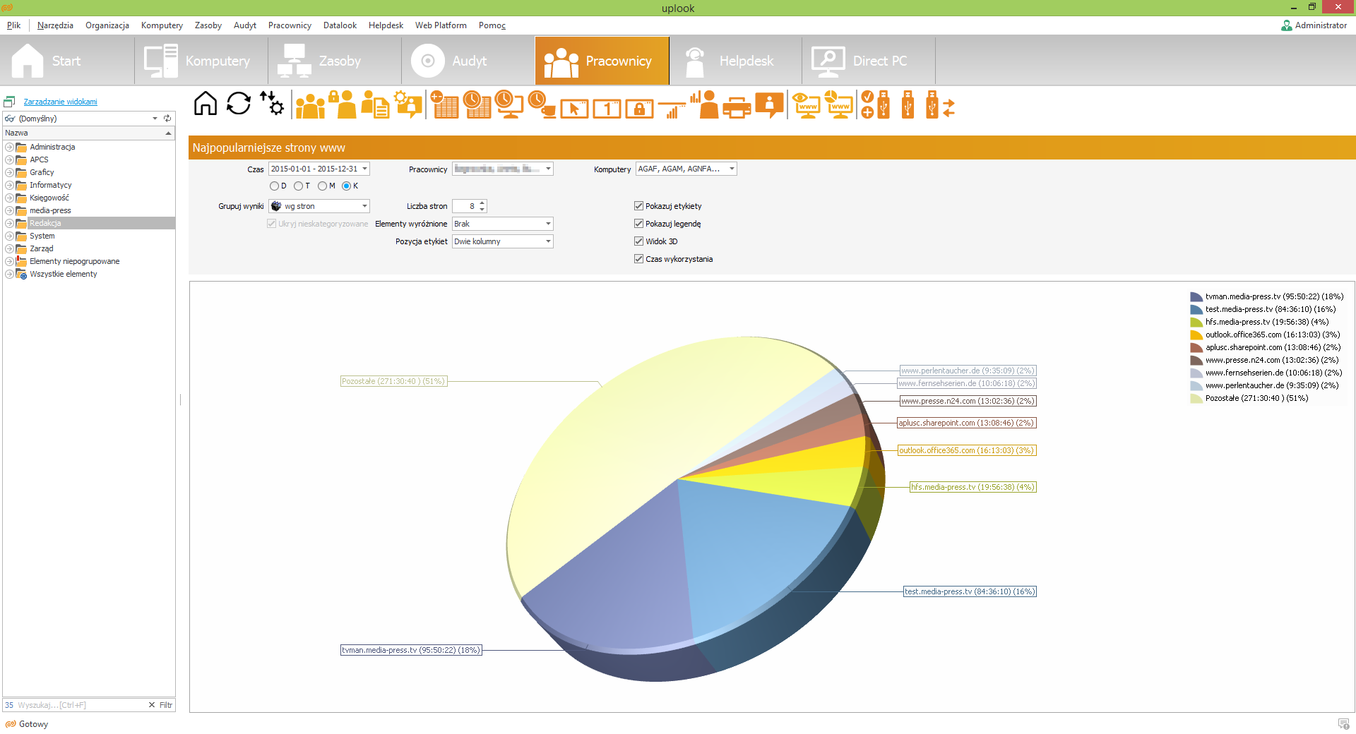

Slide 23
Metodyka projektowania

Slide 24
Cel działania
Utworzenie deweloperskiej bazy danych na serwerze w sieci, współdzielonej przez wszystkich członków zespołu
Zaprojektowanie modułu backend, odpowiadającego za obsługę zapytań i połączenie z bazą danych
Zaprojektowanie modułu frontend, współdzielącego większość kodu między responsywną stroną internetową a aplikacją mobilną
Dodanie obsługi kodów kreskowych w aplikacji mobilnej
Planowany (optymistyczny) termin zakończenia prac: końcówka listopada

Slide 25
Wykorzystywane narzędzia
Przy tworzeniu projektu wykorzystywany jest serwis GitHub w celu organizacji pracy oraz wersjonowania kodu źródłowego. Repozytorium projektu znajduje się pod tym adresem.
Zakładka Issues zawiera bieżące oraz archiwalne zadania, natomiast zakładka Pull requests zawiera rozwiązania do tych zadań.

Slide 26
Obsługa tworzenia zadań
każde zadanie do wykonania jest opisane w osobnym Issue
osoba przypisana do Issue jest osobą wykonującą dane zadanie
każdy z członków zespołu może tworzyć zadania i przypisywać je do wybranych członków zespołu
niektóre z zadań wymagają zaangażowania więcej niż jednej osoby, wtedy więcej osób jest przypisanych do jednego Issue
każde zadanie zawiera etykiety informujące o kategorii, której dotyczy zadanie
jeśli zadanie dotyczy gruntownego rozszerzenia funkcjonalności aplikacji (inny sposób uruchamiania / obsługi) aktualizowana jest również dokumentacja aplikacji

Slide 27
Rozwiązywanie zadań
każde zadanie dotyczące zmian w kodzie źródłowym jest wykonywane na osobnej gałęzi
nazwa gałęzi jasno określa, czego dotyczy dana gałąź
gałęzie są nazywane w języku angielskim
przykładowe nazwy gałęzi to fix-people-list, feature-rest-api
w przypadku wystąpienia konfliktów z główną gałęzią, jest ona scalana do bieżącej gałęzi, a wszystkie konflikty są rozwiązywane przez autora rozwiązania zadania
przed ukończeniem zadania nowo powstały kod jest refaktoryzowany w celu utrzymania spójnego stylu

Slide 28
Obsługa rozwiązań zadań
w momencie ukończenia zadania tworzony jest Pull request o nazwie będącej nazwą odpowiadającego mu Issue
osoba przypisana do Pull requesta jest osobą, która wykonała zadanie
osoby oznaczone jako Reviewers (recenzenci) przeglądają rozwiązanie zadania i wyrażają swoje zdanie na jego temat
każdy Pull request zawiera co najmniej jednego recenzenta
Pull request może być merged (zatwierdzony i scalony do głównej gałęzi) tylko przez jednego z recenzentów i tylko w przypadku otrzymania pozytywnej recenzji przez wszystkich recenzentów
przy scalaniu wszystkie commity z danej gałęzi są scalane w jeden, którego treść jest tożsama z treścią zadania
po scaleniu zmian wcześniejsza gałąź jest usuwana

Slide 29
Wybór technologii, strona serwera

Slide 30
Zakres funkcjonalności
Do zadań strony serwerowej należy obsługa żądań odbieranych ze strony klienta oraz komunikacja z bazą danych.
Do komunikacji między serwerem a klientem wybór padł na REST API, które pozwala na obsługę żądań o dostęp do danych. Dzięki tzw. endpointom, możliwa jest obsługa tych żądań w kontrolowany sposób oraz zmniejszenie ilości danych, jakie służą do komunikacji.
Rozważane były dwie technologie:
Spring Boot (Java)
Entity Framework (.NET)

Slide 31
Spring Boot vs Entity Framework
Spring Boot ułatwia tworzenie i uruchamianie aplikacji opartych na frameworku Spring. Większość aplikacji Spring Boot wymaga bardzo małej konfiguracji frameworku Spring.
.NET to platforma programistyczna ogólnego zastosowania. Umożliwia wykorzystanie wielu języków, edytorów i bibliotek do tworzenia aplikacji natywnych dla internetu, urządzeń mobilnych, komputerów, gier i IoT dla systemów Windows, macOS, Linux, Android i innych.

Slide 32
Wady i zalety Spring Boot / .NET
Spring Boot
Java
Łatwa konfiguracja
Niezawodny, wygodny w użyciu
Aplikacje sporo ważą
Adnotacje
Pliki konfiguracyjne
Zintegrowane narzędzia
Java
Spring
Log4j
.Net
Integracja z Visual Studio
Stabilny kod
Społeczność .NET
Drogi do wdrożenia i utrzymania
Systemy zależne od Microsoftu
Microsoft sam w sobie
Zintegrowane narzędzia
C#
Microsoft Azure
Datadog

Slide 33
Alternatywy dla użycia Spring Boot / .NET
Node.js wykorzystuje oparty na zdarzeniach model I / O, co czyni go lekkim i wydajnym, idealnym do aplikacji intensywnie przetwarzających dane w czasie rzeczywistym.
Rails to platforma aplikacji internetowych, która zawiera wszystko, co jest potrzebne do tworzenia aplikacji internetowych opartych na bazie danych zgodnie ze wzorcem Model-View-Controller (MVC).
Django to wysokopoziomowa platforma Python Web, która zachęca do szybkiego rozwoju i czystego, pragmatycznego projektowania.
Laravel to framework aplikacji internetowych, próbuje ułatwić wykonanie typowych zadań używanych w większości projektów internetowych, takich jak uwierzytelnianie, routing, sesje i buforowanie.

Slide 34
Przykładowy kod Spring Boot / .NET
@Entity @Table(name="CART") public class Cart { //… @OneToMany(mappedBy="cart") private Set<Items> items; // getters and setter } @Entity @Table(name="ITEMS") public class Items { //… @ManyToOne @JoinColumn(name="cart_id", nullable=false) private Cart cart; public Items() {} // getters and setters } Konfiguracja połączenia z bazą w pliku konfiguracyjnym
public class BloggingContext : DbContext{ public DbSet<Blog> Blogs { get; set; } public DbSet<Post> Posts { get; set; } protected override void OnConfiguring(DbContextOptionsBuilder options)=> options.UseSqlite("DataSource=blogging.db");} public class Blog{ public int BlogId { get; set; } public string Url { get; set; } public List<Post> Posts { get; } = new List<Post>();} public class Post{ public int PostId { get; set; } public string Title { get; set; } public int BlogId { get; set; } public Blog Blog { get; set; }} }

Slide 35
Wybór Spring Boot zamiast EF
Dokonaliśmy wyboru Spring Boot, ponieważ:
Utworzenie projektu oraz pobranie zależności jest bardzo proste (https://start.spring.io/)
Adnotacje pozwalają w intuicyjny sposób tworzyć łączenia między danymi w modelu
Konfiguracja aplikacji, m.in. połączenie z bazą danych znajduje się w pliku konfiguracyjnym
Spring Boot ułatwia korzystanie z możliwości frameworku Spring oraz uruchamianie aplikacji (“just run”)

Slide 36
Wybór technologii, strona klienta

Slide 37
Dostępne rozwiązanie problemu nr 1
Pierwszą opcją jest utworzenie oddzielnie aplikacji mobilnej oraz strony internetowej. Byłyby one niezależne od siebie, utworzone w następujących technologiach:
strona internetowa: HTML, CSS, Javascript i (opcjonalnie) React
dla aplikacji mobilnej dla systemu Android: Kotlin
Takie rozwiązanie pozwala na łatwiejszy podział pracy, jednak posiada wady:
jest to więcej pracy, zajmującej czas
wymaga znajomości większej ilości technologii
zmiany w funkcjonalności aplikacji trzeba wdrażać w obu technologiach
trudno jest utrzymać spójność w interfejsach obu aplikacji

Slide 38
Dostępne rozwiązanie problemu nr 2
Alternatywą jest skorzystanie z komponentu WebView, dostępnego na systemie Android, umożliwiającego wyświetlanie strony internetowej w formie aplikacji mobilnej. Strona ta zostałaby utworzona przy użyciu HTML, CSS, Javascript i (opcjonalnie) React.
To rozwiązanie eliminuje problemy, jakie posiada wcześniejsze rozwiązanie, jednak mogą wystąpić problemy z wykorzystaniem aparatu w aplikacji. Możliwe też, że użycie aparatu będzie w ogóle niemożliwe.

Slide 39
Dostępne rozwiązanie problemu nr 3
Ostatnim proponowanym rozwiązaniem jest wykorzystanie jednocześnie:
react
react-native
react-native-web
Pozwala ono stworzyć za jednym razem zarówno stronę internetową, jak i aplikację mobilną, w języku React Native (JavaScript). Przedstawione rozwiązanie wymaga więcej czasu na naukę jego implementacji oraz stwarza ryzyko błędów i niepowodzenia, jednak finalnie skraca czas wymagany na utworzenie obu aplikacji i ich utrzymanie oraz umożliwia użycie aparatu telefonu.

Slide 40

React Native
React Native to cross-platformowy framework stworzony i rozwijany przez Facebooka, który umożliwia tworzenie aplikacji mobilnych z użyciem JavaScript na platformy iOS i Android. Tłumaczy JS na natywne komponenty.
Zalety: - szybszy proces developmentu (“hot reloading” - zmiany po kilku sekundach), - współdzielony kod, - lepszy niż aplikacje hybrydowe, które wykorzystują WebView Wady: - trzeba użyć natywnego kodu oraz nie obsługuje natywnego API i SDK - performance i dłuższe debuggowanie - Facebook...

Slide 41
Przykładowy kod React Native:
import React, { Component } from 'react';
import { Text, View } from 'react-native';
class Greeting extends Component {
render() {
return (
<View style={{alignItems: 'center'}}>
<Text>Hello {this.props.name}!</Text>
</View>
);
}
}
export default class LotsOfGreetings extends Component {
render() {
return (
<View style={{alignItems: 'center', top: 50}}>
<Greeting name='Rexxar' />
<Greeting name='Jaina' />
<Greeting name='Valeera' />
</View>
);
}
}

Slide 42
Wybrana technologia
Po przeanalizowaniu specyfiki wszystkich proponowanych rozwiązań, wybór padł na opcję nr 3 - utworzenie strony internetowej i aplikacji mobilnej przy użyciu React Native oraz react-native-web. Jednak w przypadku wystąpienia poważniejszych problemów, wybór zostanie rozpatrzony ponownie.

Slide 43
Narzędzia programistyczne

Slide 44
Środowisko programistyczne (IDE)
Każdy z członków zespołu ma dowolność w kwestii wyboru środowiska programistycznego oraz narzędzi, z których korzysta przy tworzeniu systemu. Jednak polecanym narzędziem, z którego korzysta zespół, jest IntelliJ IDEA Ultimate autorstwa JetBrains.
Pozwala na obsługę frameworków Spring, Hibernate/JPA, Android
Posiada narzędzia do zarządzania bazą danych i językiem SQL
Posiada wtyczki do React Native oraz technologii frontendowych
Jest dostępny na darmowej licencji dla studentów

Slide 45
Maven
Maven jest menedżerem pakietów wykorzystywanym przy tworzeniu aplikacji Spring Boot. Pozwala na zarządzanie zależnościami oraz tworzenie wersji produkcyjnej aplikacji. W projekcie wykorzystywany jest w wersji 3.6.2.

Slide 46
Npm
Npm jest menedżerem pakietów dla aplikacji frontendowych, jest instalowany domyślnie wraz z Node. Pozwala na zarządzanie zależnościami oraz odpalanie aplikacji klienckich w różnych trybach. Wykorzystywana wersja to 6.9.0.

Slide 47
Testy systemu

Slide 48
Strona serwera
Aplikacja serwerowa oraz baza danych testowane są przy użyciu automatycznych testów integracyjnych. Kod testów pisany jest w języku Java, przy użyciu biblioteki JUnit4.
Testy uruchamiane są na lokalnej, testowej bazie danych, którą każdy z członków zespołu podaje indywidualnie. Przed uruchomieniem testów w wybranej bazie danych wszystkie tabele tworzone są na nowo oraz wykonywane są skrypty wpisujące testowe dane. Następnie wykonywane są żądania z różnymi danymi wejściowymi, a zwracane dane są porównywane z oczekiwanymi.

Slide 49
Strona klienta
Testy aplikacji mobilnej oraz strony internetowej planowane są do wykonania ręcznie oraz zostaną odpowiednio opisane.

Slide 50
Licencje

Slide 51
Wymagania dotyczące oprogramowania i licencje
System zarządzania relacyjnymi bazami danych
PostgreSQL
licencja wolnego oprogramowania ( ang. Open Source license) - zgoda do używania, kopiowania, modyfikowania i dystrybucji tego oprogramowania i jego dokumentacji w dowolnym celu, bez opłat i spisywania umowy
Platforma chmurowa
Heroku Postgres - Database as a Service
wybraliśmy plan darmowy z limitem 20 połączeń
Implementacja języka programowania Java
OpenJDK - wolnodostępna i otwarta implementacja języka programowania Java
powstała w wyniku pracy Sun Microsystems, rozwijana od 2006 roku na licencji GNU GPL

Slide 52
Wymagania dotyczące oprogramowania i licencje
Platformy programistyczne
Spring Framework – szkielet tworzenia aplikacji (ang. application framework) w języku Java, licencja Apache 2.0
Hibernate ORM - framework do realizacji warstwy dostępu do danych (ang. persistence layer), zapewnia przede wszystkim translację danych pomiędzy relacyjną bazą danych a światem obiektowym (ang. O/R mapping), licencja LGPL
React Native - narzędzie Open Source stworzone przez programistów Facebooka, pozwalające na budowanie aplikacji na systemy iOS i Android w języku JavaScript i składni JSX, licencja MIT

